Slide 1
L’edizione critica: fondamenti di ecdotica Benedetta Aldinucci Filologia italiana (Modulo A), Corso di Laurea Magistrale in Competenze Testuali a.a. 2020-2021

Slide 2
Fonte dei dati:
Alfredo Stussi, Introduzione agli studi di filologia italiana, Bologna, il Mulino, 1994.
Bruno Bentivogli, Paola Vecchi Galli, Filologia italiana, Milano, Mondadori, 2002, pp. 41-90.

Slide 3
FILOLOGIA: (dal lat. philologĭa, gr. ϕιλολογία) composto di filo- ‘amore’ + logos ‘parola, discorso’, quindi ‘amore per il discorso’.

Slide 4
Di solito le medesime copie di un moderno libro a stampa sono del tutto identiche (e auspicabilmente prive di errori o di refusi). Questo non accade nelle antiche copie manoscritte, che presentano porzioni di testo uguali ma anche divergenze, varianti ed errori di copia.

Slide 5
FILOLOGIA DELLA COPIA: si occupa di quei testi letterari che si conservano solo grazie a una o più copie (è il caso, ad esempio, della Commedia di Dante Alighieri di cui abbiamo perso l’autografo) al fine di ricostruirne la lezione originaria. “Far rivivere l’originale perduto” di un’opera è dunque l’obiettivo e il “prodotto finito” dell’edizione critica.

Slide 6
I canzonieri della lirica delle Origini:
Firenze, Biblioteca Nazionale Centrale, Palatino 418, ora Banco Rari 217 (siglato P);
Firenze, Biblioteca Medicea Laurenziana, Redi 9 (siglato L);
Città del Vaticano, Biblioteca Apostolica Vaticana, Vaticano latino 3793 (siglato V). Il codice è consultabile online all’indirizzo: https://digi.vatlib.it/view/MSS_Vat.lat.3793

Slide 7
Come si riesce a datare un manoscritto?
l’elemento primario che viene utilizzato per datare un manoscritto è la scrittura: la paleografia è la disciplina che ha per oggetto lo studio della scrittura antica e della sua evoluzione attraverso i secoli; ha il compito di datare e localizzare un documento scritto ricavandone, dove possibile, indicazioni sull’ambiente storico e culturale in cui esso è stato prodotto;
anche lo studio degli usi linguistici e delle trasformazioni che questi hanno conosciuto nel tempo e nello spazio (storia della lingua) possono consentire di datare e localizzare un documento;
talvolta alcuni copisti appongono un colophon (o sottoscrizione) alla fine del testo che hanno copiato: il colophon è una formula con la quale il copista riporta alcune indicazioni quali, per esempio, il proprio nome, la data e il luogo dove il codice è stato trascritto;
anche la tecnica di confezione, la rilegatura e la struttura di un codice possono recare traccia del periodo in cui il manufatto è stato realizzato. La codicologia è la disciplina che ha per oggetto lo studio degli aspetti materiali e ornamentali dei manoscritti antichi;
per i manoscritti cartacei la filigrana, visibile in trasparenza, può costituire un elemento prezioso per localizzare e datare la carta utilizzata (esistono dei repertori di filigrane che consentono di identificare le cartiere e di datare la fabbricazione delle carte). Si tenga comunque presente che una risma di carta fabbricata per esempio a Fabriano nel 1350 potrebbe essere stata acquistata, conservata e poi utilizzata anche a distanza di anni e in qualsiasi altra area geografica.

Slide 8
FILOLOGIA D’AUTORE: settore della filologia che si occupa dello studio degli originali e quindi delle correzioni e delle varianti introdotte dagli autori sui propri manoscritti, dattiloscritti o stampe. Obiettivo della filologia d’autore è dunque quello di analizzare e interpretare la genesi o l’evoluzione di un’opera letteraria di cui siano disponibili testimonianze autografe plurime.

Slide 9
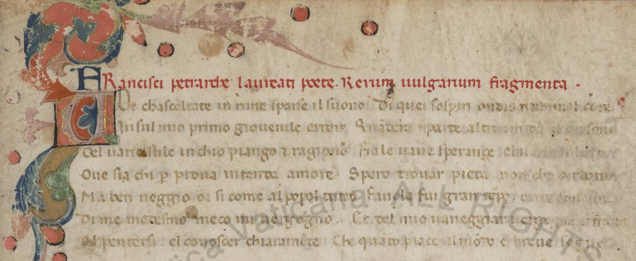
Città del Vaticano, Biblioteca Apostolica Vaticana, Vaticano latino 3195 (manoscritto idiografo e parzialmente autografo del Canzoniere di Francesco Petrarca, consultabile online all’indirizzo https://digi.vatlib.it/view/MSS_Vat.lat.3195):
f. 1r (particolare)

Slide 10
Città del Vaticano, Biblioteca Apostolica Vaticana, Vaticano latino 3196 (codice degli abbozzi di Francesco Petrarca, consultabile online all’indirizzo https://digi.vatlib.it/view/MSS_Vat.lat.3196):
f. 5v (particolare)

Slide 11
EDIZIONE DIPLOMATICA: fedele trascrizione dei contenuti di un documento, senza che abbia luogo, da parte dell’editore, alcun intervento (né per sanare lacune ed errori anche manifesti, né per regolarizzare la divisione delle parole o l’uso grafico e fonetico), se non lo scioglimento fra parentesi tonde delle eventuali abbreviazioni: ꝑdere = p(er)dere; ꝓde = p(ro)de; cāto = ca(n)to; nō = no(n); 7 = et, e; ꝯ = cum, con; ecc. 7 e ꝯ sono dette note tironiane, da Marco Tullio Tirone, scriba di Cicerone, che per trascrivere i discorsi di quest’ultimo aveva inventato un sistema di simboli. Il segno ¯ sovrapposto (= titulus, da cui lo spagnolo tilde) vale generalmente per una nasale (n, m); se invece il tratto è increspato di solito vale r. Si indica inoltre l’a capo mediante una barra verticale (|).
EDIZIONE INTERPRETATIVA: ammette alcuni interventi sul testo mirati appunto a interpretarlo (come la divisione delle parole, l’introduzione della punteggiatura, la distinzione dei grafemi u e v, la regolamentazione di maiuscole e minuscole secondo l’uso moderno, ecc.), senza tuttavia emendare eventuali errori evidenti o lacune del testimone.

Slide 12
EDIZIONE CRITICA: nessuna edizione che voglia dirsi critica può prescindere dal censimento della tradizione dell’opera, ossia dal reperimento e dall’esame di tutti i suoi testimoni conosciuti, manoscritti e/o a stampa. Il curatore segue dunque un metodo scientifico per risalire alla lezione originale, dando puntualmente conto e ampia documentazione del lavoro compiuto. L’edizione critica si compone solitamente di: 1) nota al testo, 2) testo critico e 3) apparato critico. Posto di solito sotto il testo, l’apparato critico non va confuso con le note esegetiche che spesso accompagnano l’opera e ne costituiscono il commento. L’apparato contiene gli errori e le lezioni rifiutate della tradizione. Di norma non accoglie le mere varianti formali, grafiche o fonetiche. Un testo critico può essere scorporato dall’edizione critica e può avere vita propria: le edizioni commentate della Commedia di Dante, ad esempio, si fondano quasi tutte sul testo critico fissato nel 1966-1967 da Giorgio Petrocchi.

Slide 13
ERRORE: luogo dove il testo è corrotto rispetto alla volontà dell’autore. È pressoché inevitabile che copie non autografe di un testo contengano errori (tagli o raddoppiamenti di lettera o di parola, scambio di una parola con una simile o opposta di senso, fraintendimenti e banalizzazioni di termini, “salto dallo stesso allo stesso”, inversione nell’ordine degli elementi della frase, omissioni, ecc.). Ci sono errori identici che si possono produrre in copie diverse in via del tutto indipendente l’una dall’altra (è ad esempio il caso degli errori paleografici o delle banalizzazioni): parleremo allora di ERRORI POLIGENETICI. Se invece l’errore è tale che due o più copisti non possono averlo commesso indipendentemente l’uno dall’altro, ma solo per filiazione diretta, parleremo allora di ERRORI MONOGENETICI (è il caso, ad esempio, di una lacuna o di un’inversione di ampie proporzioni di testo). È sui soli errori monogenetici che l’editore deve concentrare la propria attenzione. Sono proprio gli errori, infatti, e nella fattispecie quelli più evidenti e inconfutabili (i cosiddetti ERRORI SIGNIFICATIVI o ERRORI GUIDA), a indicare al filologo i rapporti di parentela fra i testimoni dell’opera, in una parola a guidarlo nella classificazione. L’errore certo e comune fornisce infatti al filologo la prova che due copie sono molto vicine l’una all’altra. Come spiegare altrimenti che esse, proprio nello stesso luogo, condividano un identico guasto, o lo stesso fraintendimento? Si dovrà supporre che l’una abbia copiato dall’altra, o che entrambe abbiano attinto alla medesima fonte, cioè dallo stesso ascendente. Tali errori possono essere condivisi da diversi testimoni, che non li abbiano prodotti in via poligenetica (ERRORI CONGIUNTIVI), o viceversa possono essere presenti in una copia dell’opera rispetto alle altre (ERRORE SEPARATIVO) dimostrando in questo caso che il testimone che reca l’errore è indipendente dall’altro testimone o dagli altri testimoni che non recano la medesima menda.

Slide 14
James Joyce (Dublino, 1882 - Zurigo, 1941), Ulysses
Romanzo pubblicato a stampa per la prima volta a Parigi nel 1922, ha avuto una storia editoriale piuttosto travagliata dovuta alle accuse di oscenità e alla censura che ne hanno ritardato notevolmente la pubblicazione negli Stati Uniti, in Inghilterra e nella stessa Irlanda, dove il romanzo è ambientato e dove sarà pubblicato solo nel 1966. Stampato, dunque, per la prima volta in Francia, ma scritto in lingua inglese, il testo del 1922 è costellato di errori. Alcuni esempi:
1.
The paper the beard was wrapped in (‘La carta in cui era avvolta la barba’)
in fase di supervisione del lavoro James Joyce segnala l’errore beard da correggere con bread:
The paper the bread was wrapped in (‘La carta in cui era avvolto il pane’).
2.
Ad un certo punto il protagonista del romanzo – che si trova a Parigi – riceve un telegramma in lingua inglese:
Nother dying come home father (‘Nother – per Mother? – muore, torna a casa, padre’)
In questo caso Joyce non segnala l’errore Nother/Mother: è una svista oppure è una scelta motivata dell’autore?

Slide 15
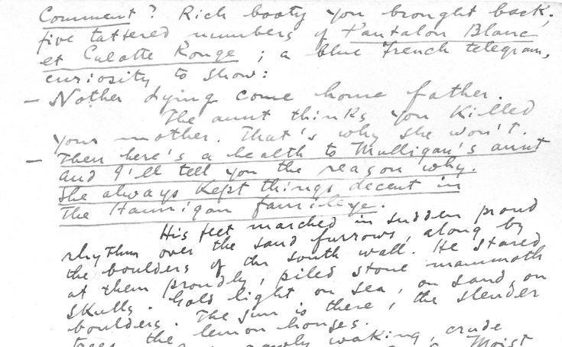
“Nother” sulla quinta riga di una pagina del manoscritto Rosenbach dell’Ulysses, conservato presso la Rosenbach Foundation di Philadelphia. Fonte: James Joyce Ulysses. A Facsimile of the Manuscript (Octagon, 1975). Si tratta dunque di un testo dentro al testo, in cui l’autore simula un errore, ma fino al 1984 quest’errore intenzionale è stato obliterato dalla stampa che ha corretto Nother con Mother.

Slide 16
VARIANTE: nella tradizione di copia, ogni divergenza sostanziale di lezione presentata da un testimone rispetto a uno o più altri testimoni. Tali lezioni varianti appaiono a prima vista accettabili, se non addirittura autentiche, ma possono essere destituite d’autorità grazie al confronto con il resto della tradizione. Diversamente dalle varianti di sostanza, le varianti di forma riguardano solo la grafia o la fonetica o la morfologia di una o più parole del testo (ad esempio, si pensi alle varie forme senza, sanza, sensa). In presenza di testimonianze autografe, si dicono varianti d’autore quelle imputabili appunto all’autore che interviene sul testo durante la stesura dell’opera o in un secondo tempo, modificandola.

Slide 17
IL METODO DI LACHMANN - 1
Il metodo di Lachmann prende il nome dal tedesco Karl Lachmann (1793-1851), filologo classico e neotestamentario, e si applica alle tradizioni plurime di copia (dunque in assenza di originali). Tale metodo, in sintesi, prevede di:
1) raccogliere ed esaminare tutti i testimoni superstiti di un testo;
2) confrontare (collazionare) attentamente la lezione delle testimonianze manoscritte o a stampa precedentemente censite. Se eseguita con attenzione, la collazione consentirà di far emergere porzioni di testo in comune fra i vari testimoni dell’opera; ma soprattutto – ed è quello che più interessa – metterà in luce anche delle vistose differenze che investono il significato del testo, la sua struttura rimica, metrica, ecc. In alcuni casi tali differenze potranno essere identificate come veri e propri errori, che deformano e violano il testo. In altri casi parleremo piuttosto di varianti, lezioni cioè diverse l’una dall’altra ma che hanno tutte l’apparenza di autenticità;
3) grazie agli errori guida sarà possibile classificare i testimoni, ordinarli cioè geneticamente e tipologicamente all’interno di famiglie. La classificazione mette ordine fra le copie superstiti di un’opera, rappresentando in uno stemma codicum (o albero genealogico) il cammino della tradizione, dallo scrittoio dell’autore sino a noi;

Slide 18
IL METODO DI LACHMANN - 2
4) una volta fissato lo stemma l’editore potrà anzitutto eliminare le testimonianze descriptae, che cioè risultano copia di altra copia conservata (eliminatio codicum descriptorum). Passando poi al testo, il filologo si libererà delle lezioni errate, presenti in famiglie o in manoscritti isolati dello stemma, grazie al ricorso alle lezioni corrette documentate dagli altri testimoni. In terzo luogo, lo stemma consente di sgomberare il campo dalle cosiddette lectiones singulares, ossia dalle innovazioni documentate da una fonte isolata, che dimostra di aver assunto, in quello specifico luogo, iniziative solitarie e perciò destituite di fondamento. Infine, il filologo grazie allo stemma sarà messo in grado di scegliere meccanicamente tra varianti adiafore o indifferenti se si verificano le seguenti condizioni: a) lo stemma sia a più rami; b) sia sempre possibile mettere in pratica la cosiddetta legge di maggioranza (ovvero il principio in base al quale, a parità di livello stemmatico, verrà considerata autentica la lezione che può contare sul maggior numero di ramificazioni). Se non è possibile operare una scelta fra varianti su base stemmatica (se cioè due o più lezioni si fronteggiano su piani equivalenti) l’editore dovrà ricorrere all’uso dei cosiddetti criteri interni: usus scribendi e lectio difficilior. Fra due o più lezioni di uguale peso stemmatico, l’editore sceglierà dunque quella che meglio corrisponde alla tipologia formale e culturale dell’autore (usus scribendi). Nel caso della lectio difficilior, invece, si dovrà promuovere fra due varianti quella che risulterà più difficile dell’altra: una lezione del genere si presta difatti alla banalizzazione e alla semplificazione dei copisti. Con queste ultime operazioni, l’editore avrà ricostruito il testo tràdito, ossia il testo quale risulta dall’esame critico di tutte le fonti conosciute;

Slide 19
IL METODO DI LACHMANN - 3
5) è possibile che il testo tràdito risulti, dall’esame delle sue lezioni, sostanzialmente corretto. Se non vi si riconoscono errori, esso potrà coincidere con il testo dell’originale (siglato “O” all’interno dello stemma). Se invece nel testo tràdito è possibile individuare almeno un errore monogenetico, comune dunque a tutta la tradizione, sarà possibile postulare l’esistenza di un intermediario fra l’originale e la tradizione nota, denominato archetipo (che solitamente si indica con “ω” o con “X” nello stemma). Ipotizzata la mediazione dell’archetipo, l’ultimo intervento dell’editore, necessario alla costituzione dell’originale, consiste nella sua correzione, ossia nel risanamento di tutti gli errori d’archetipo. Se invece l’editore si dovrà arrendere alla “indecifrabilità” dell’errore, lo accompagnerà con una convenzionale crux desperationis (†).

Slide 20
Il metodo di Lachmann è inoperoso nei casi di opere trasmesse da un unico testimone, non autografo. In tal caso il filologo allestirà il testo critico correggendo gli errori manifesti della fonte. In presenza di testi arcaici, sarà poi quasi sempre necessario:
adattarne il sistema grafico all’uso attuale (distinzione dei grafemi u/v, normalizzazione delle alternanze z/ç, i/j/y, ecc.);
separare le parole;
introdurre la punteggiatura;
distinguere maiuscole e minuscole.

Slide 21
Una parte considerevole della tradizione letteraria italiana è in poesia. Rima e metro sono eccellenti indicatori di correttezza (o viceversa di errore) del testo poetico. Se un manoscritto antico ci tramanda un endecasillabo ridotto a sole nove sillabe, o infrange la successione di rime (lo schema, cioè) di un sonetto, di una canzone, di una terzina, ecc., il filologo disporrà di un indizio sicuro per individuare un errore. Al contrario, se il numero delle sillabe e lo schema rimico sono regolari, il filologo avrà una garanzia in più della bontà del testo, almeno nei riguardi della sua struttura metrica.

